Slide 1
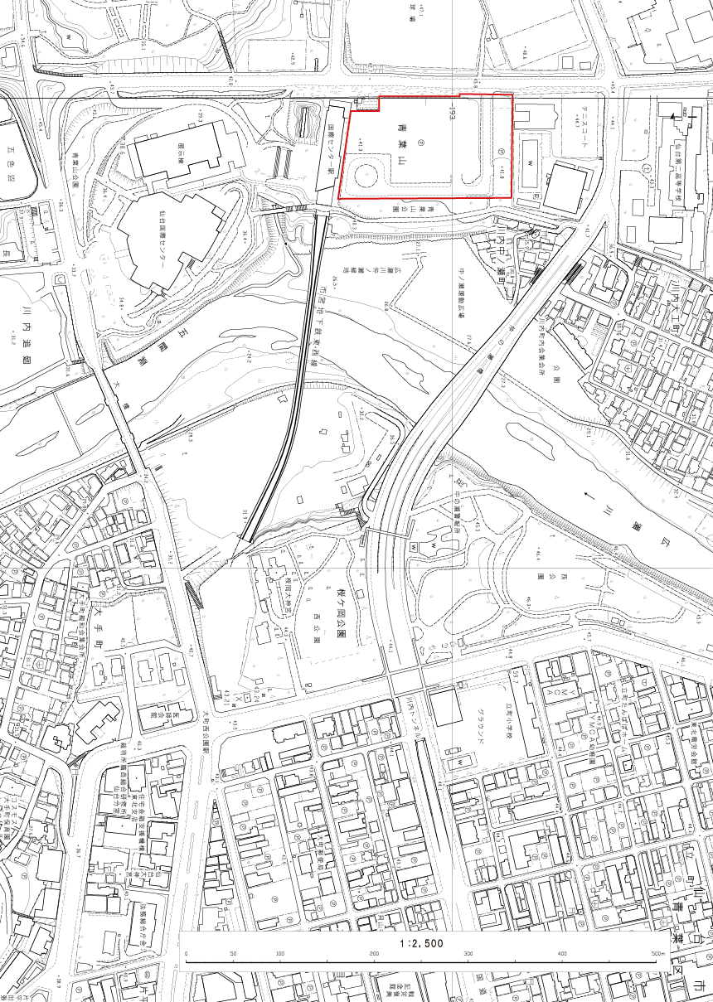
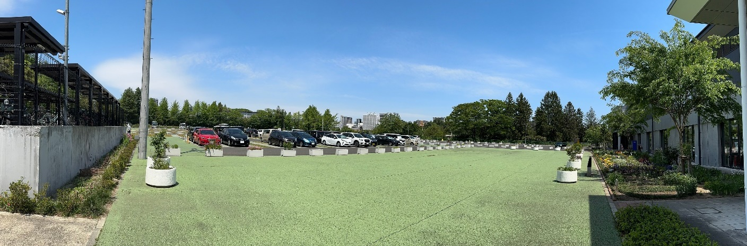
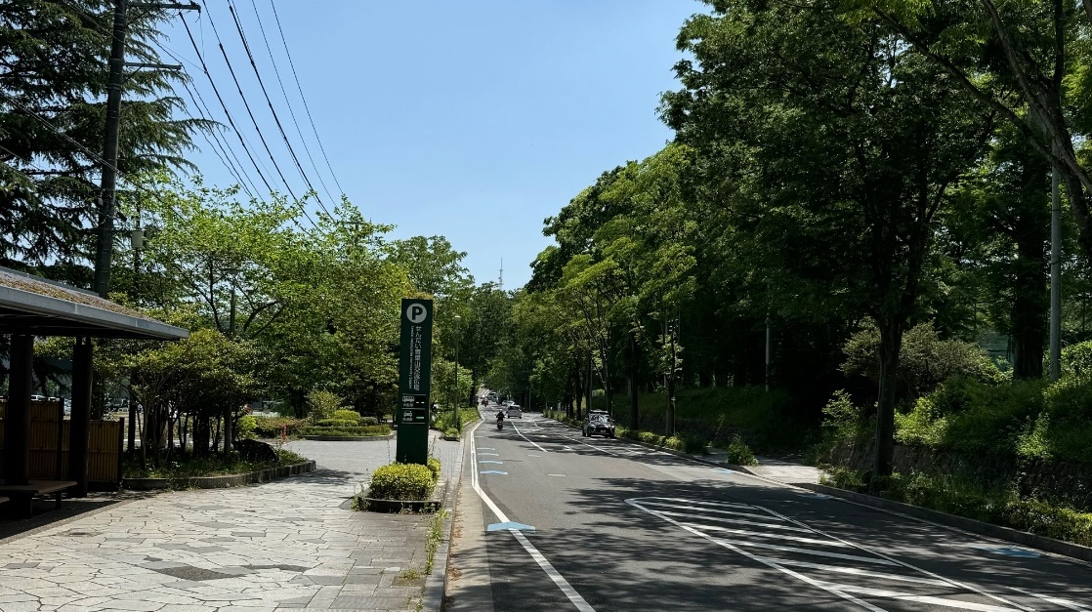
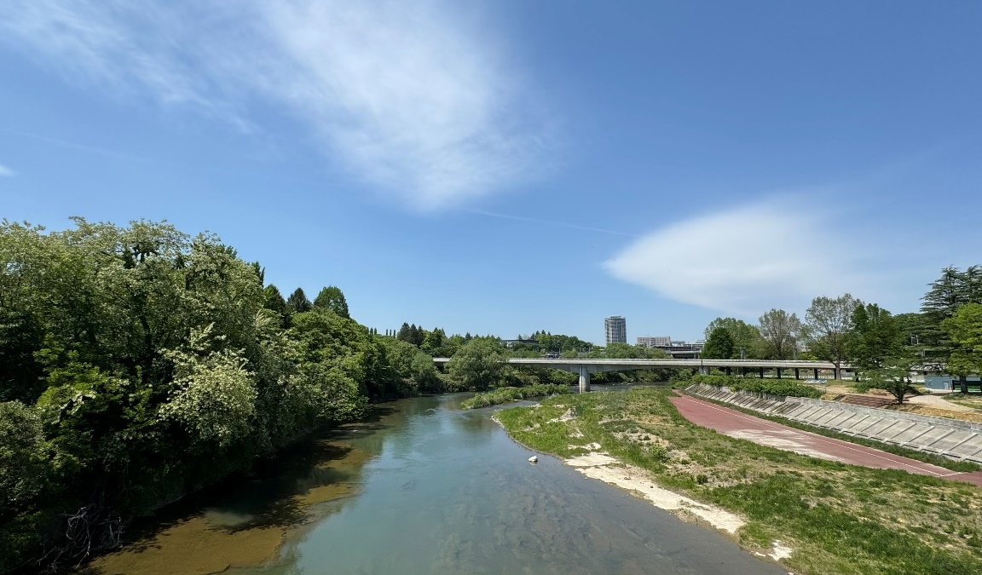
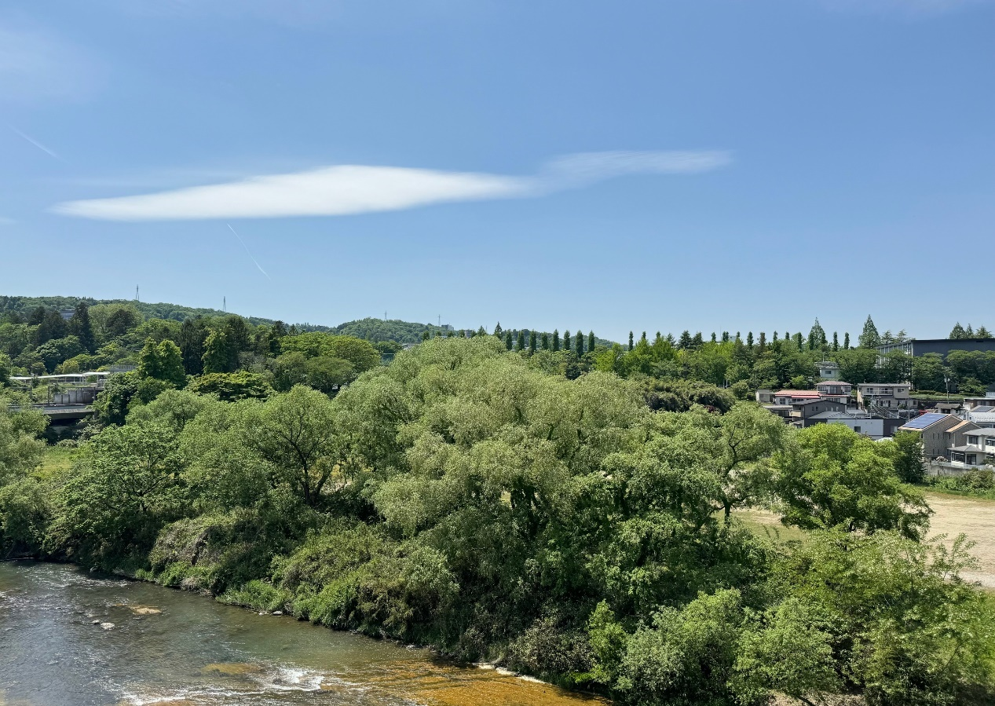
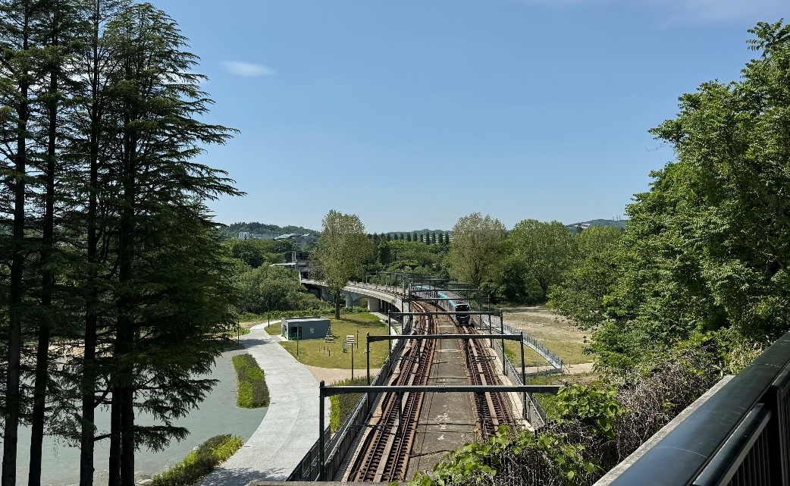
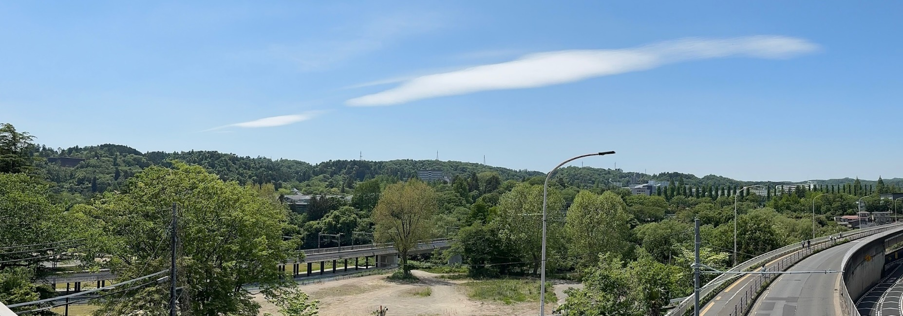
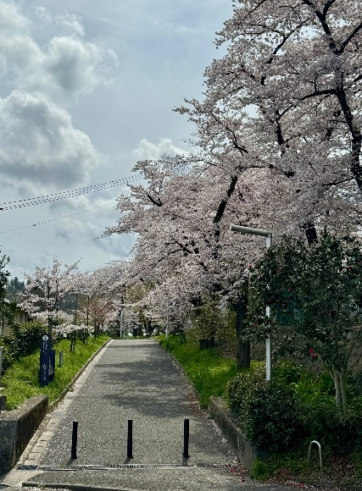
（仮称）国際センター駅北地区複合施設周辺状況写真（撮影：2024年4・5月）
⑤国際センター駅西１出口付近から
⑥宮城県立美術館側から
⑤
⑥
計画敷地
⑦「
①大橋から
④仲の瀬橋から
①
④
③
②
②西公園：地下鉄東西線軌道上部から
N
③西公園横断歩道橋から
⑦桜の小径
凡例
写真の視点
技術提案書でイメージを作成する視点場

